Slide 1









luyện viết đoạn
Tuần 1- Bài 2- Tiết 5

Slide 2








Mục tiêu
HS quan sát tranh và trả lời câu hỏi .Viết được 2 - 3 câu tự giới thiệu về bản thân.
HS phát triển năng lực tự chủ và tự học; năng lực giao tiếp hợp tác; năng lực giải quyết vấn đề và sáng tạo; năng lực ngôn ngữ; có tinh thần hợp tác trong khi làm việc nhóm.
Yêu thích môn học.
Notes:
Thầy cô gõ mục tiêu theo bài giảng của mình vào ô text

Slide 3
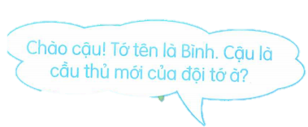

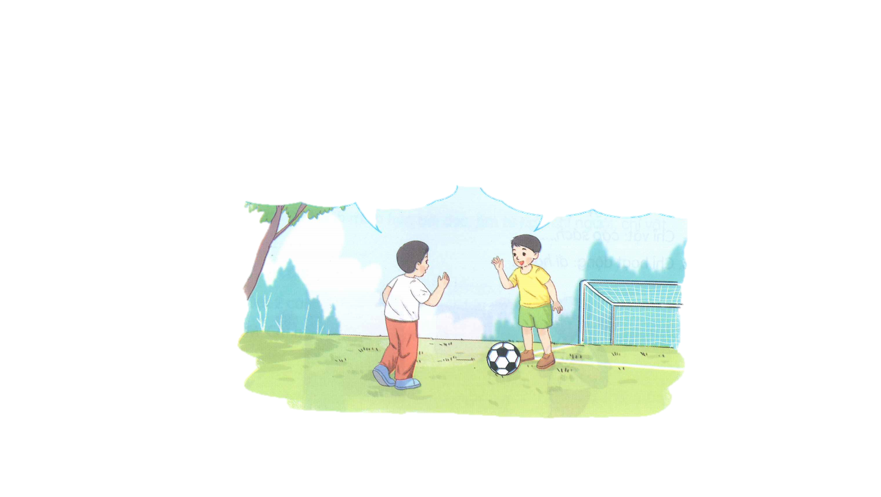

1
Quan sát tranh và trả lời câu hỏi.
Thảo luận nhóm
a) Bình và Khang gặp nhau và chào nhau ở đâu?
Bình và Khang gặp nhau và chào nhau ở sân bóng.

Slide 4
Thảo luận nhóm
b) Khang đã giới thiệu gì về mình?
Khang giới thiệu tên, lớp mình học là lớp 2C. Sở thích của bạn ấy là đá bóng.

Slide 5
2
Viết 2 – 3 câu tự giới thiệu về bản thân.
Họ và tên của em là gì?
Em học lớp nào, trường nào?
Sở thích của em là gì?

Slide 6


Tôi tên là Nguyễn Kim Anh, học sinh lớp 2A3 trường Tiểu học Ngọc Lâm. Tôi thích học môn Tiếng Việt và môn Âm nhạc.

Slide 7

Tôi tên là Trần Nguyễn Phúc Lâm, học sinh lớp 2A3 trường Tiểu học Ngọc Lâm. Tôi thích học môn Toán và tìm hiểu về thế giới xung quanh.

Slide 8
Củng cố - dặn dò
Rèn kĩ năng viết đoạn văn giới thiệu về bản thân.

Slide 9
Tạm biệt và hẹn gặp lại
các con vào những tiết học sau!

